Slide 1



Instituto Tecnológico de Frontera Comalapa
Modalidad Mixta
Materia: Administración de Base de Datos
Semestre: Sexto semestre
Especialidad: Ingeniería en Sistemas Computacionales.
Numero de control:231260008
Nombre del alumno: Vanni Gutiérrez Pérez
Nombre del docente: Francisco Javier Mingo Velázquez
Nombre del trabajo: Reporte de Practica: Consumir Microservicios en Angular
Fecha de entrega:
Bella Vista, Chiapas a 07 de junio del 2026

Slide 2

ÍNDICE
Introducción ------------------------------------------------------------------------------------------ 3
Justificación ------------------------------------------------------------------------------------------ 4
Herramientas y Entorno de Software --------------------------------------------------------- 5
Comandos de Inicialización y Estructura ------------------------------------------------------ 6
Generación de los servicios de comunicación (Peticiones HTTP---------------------- 8
Construcción del frontend -------------------------------------------------------------------------10
Configuraciones en el Backend (IntelliJ IDEA): Resolución del Bloqueo de CORS -22
Resultados y Verificación de la Integración --------------------------------------------------26
Conclusión ------------------------------------------------------------------------------------------ 29
Fuentes Consultadas ----------------------------------------------------------------------------- 30

Slide 3

INTRODUCCIÓN
En el desarrollo de sistemas de software actuales, las arquitecturas de microservicios permiten separar las diferentes funciones de una aplicación en servicios independientes y dedicados. Sin embargo, para que un usuario final pueda interactuar con estos datos de forma sencilla, es indispensable contar con una interfaz gráfica de usuario (GUI).
En esta práctica, nos enfocamos en el desarrollo y la construcción de un frontend utilizando el framework Angular 19. El objetivo principal fue conectar esta interfaz con el ecosistema distribuido que desarrollamos previamente en Spring Boot (IntelliJ), el cual incluye componentes centrales como un servidor de descubrimiento (Eureka), un servidor de propiedades (Config Server), y un API Gateway encargado de centralizar y redirigir todas las peticiones hacia los microservicios de Alumnos y Cursos. Con esto, logramos unificar el consumo de dos bases de datos distintas (MySQL y PostgreSQL) en una sola aplicación web accesible y reactiva.

Slide 4

JUSTIFICACIÓN
Construir un backend robusto con microservicios es solo la mitad del trabajo; la verdadera utilidad de un sistema distribuido se demuestra cuando los datos se vuelven accesibles para el usuario. Implementar este frontend con Angular 19 se justifica por las siguientes razones de ingeniería:
Centralización de operaciones: Permitimos que operaciones complejas en bases de datos relacionales distintas ocurran detrás de escena, ofreciendo al usuario una pantalla limpia y organizada.
Optimización del canal distribuido: En lugar de saturar la red trayendo listados masivos a cada momento, estructuramos un menú dinámico que segmenta las consultas (todos los registros, búsquedas individuales por ID, altas y bajas), haciendo que la comunicación a través del API Gateway sea más eficiente.
Resolución de restricciones de seguridad: El proceso nos obligó a implementar configuraciones de intercambio de recursos de origen cruzado (CORS), una competencia clave en el despliegue de aplicaciones web reales donde el frontend y el backend residen en diferentes puertos o servidores.

Slide 5
Herramientas y Entorno de Software
Para levantar el ecosistema completo y asegurar la comunicación, utilizamos las siguientes herramientas:
Node.js & Angular CLI (v19): Entorno de ejecución y línea de comandos para estructurar el frontend bajo la arquitectura moderna de componentes standalone.
Visual Studio Code: Editor de texto donde programamos la lógica y las vistas de la interfaz.
IntelliJ IDEA: Entorno donde mantuvimos corriendo los microservicios y servidores de Spring Cloud.
Docker Desktop: Contenedor encargado de gestionar las instancias activas de MySQL (vannimysql) y PostgreSQL (vannipostgres).

Slide 6
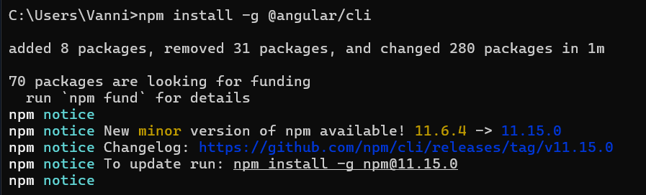
Comandos de Inicialización y Estructura
Creamos el proyecto desde cero en la terminal de Node.js ejecutando los comandos listados a continuación:
Instalación de la herramienta de comandos:

Slide 7
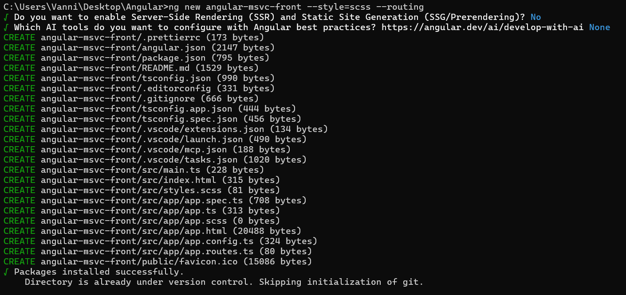
Comandos de Inicialización y Estructura
Creación del espacio de trabajo del frontend:

Slide 8

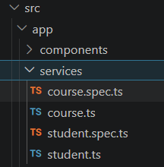
Generación de los servicios de comunicación (Peticiones HTTP)
Con los siguientes comandos se generaron los servicios de comunicación de “Student y Courses”
El resultado es la creación de 4 archivos que permitirán trabajar y hacer la conexión para poder llevar a cabo las peticiones al Backend.
Son los módulos encargados exclusivamente de la capa de datos y la conectividad de red.
Función en la práctica: No contienen elementos visuales; su objetivo es inyectar el cliente HTTP de Angular (HttpClient) para consumir de forma asíncrona los endpoints del API Gateway en el puerto 8080. Se encargan de enviar y recibir los paquetes JSON correspondientes a las operaciones distribuidas (GET, POST, PUT, DELETE).

Slide 9
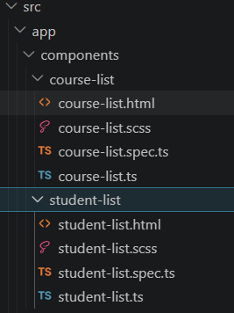

Generación de los componentes de la interfaz (Estructura visual)
Son los módulos encargados de la capa de presentación (la interfaz gráfica de usuario). Cada uno encapsula su propia vista HTML, estilos SCSS y lógica TypeScript.
Función en la práctica: El archivo HTML renderiza los elementos con los que interactúa el usuario (el menú de botones operacionales, los formularios de registro y las tablas). El archivo TypeScript (.ts) procesa los eventos de los botones, gestiona el estado de las pestañas dinámicas (activeTab) y manda a llamar a los Servicios para recuperar los datos del backend y proyectarlos de forma reactiva en la pantalla.

Slide 10
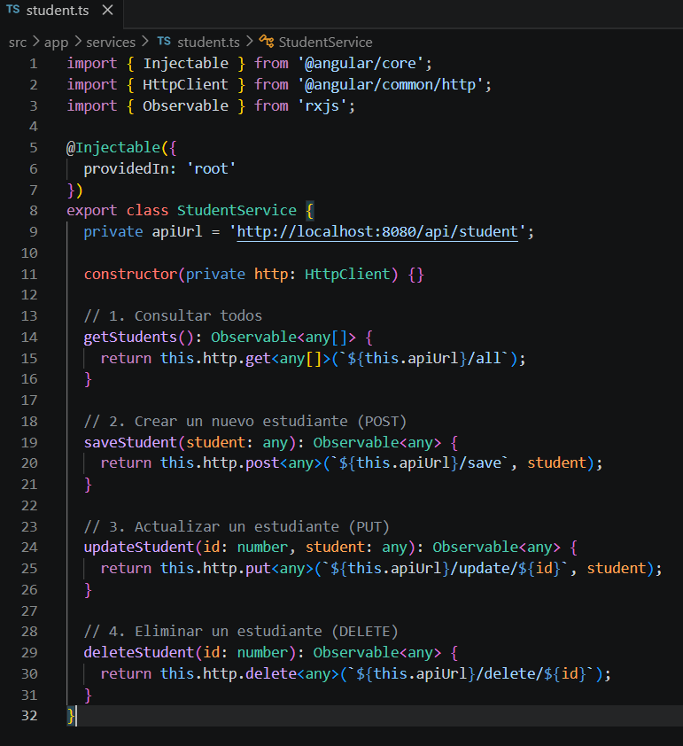
Construcción del frontend
A continuación, se detalla el proceso secuencial de desarrollo, codificación y configuración de cada uno de los archivos que integran la aplicación web en Angular 19.
Paso 1: Configuración de la Capa de Datos (Servicios HTTP)
Los servicios actúan como el puente de comunicación directo entre la interfaz web y el API Gateway de Spring Boot. Se programaron utilizando el módulo HttpClient para emitir las peticiones síncronas/asíncronas hacia el puerto 8080.

Slide 11
Construcción del frontend
A. Servicio de Alumnos (src/app/services/student.ts)
Se encargó de mapear las operaciones orientadas al microservicio de Estudiantes (Base de datos MySQL). Se definieron los siguientes métodos:

Slide 12
Construcción del frontend
A. Servicio de Alumnos (src/app/services/student.ts)
Se encargó de mapear las operaciones orientadas al microservicio de Estudiantes (Base de datos MySQL). Se definieron los siguientes métodos:
getStudents(): Emite una petición GET al endpoint /all para recuperar la lista completa de alumnos.
saveStudent(student): Transmite un objeto JSON mediante el método POST al endpoint /save para almacenar un nuevo registro.
updateStudent(id, student): Realiza una petición PUT al endpoint /update/{id} enviando el identificador en la URL y los datos modificados en el cuerpo de la solicitud.
deleteStudent(id): Envía una solicitud DELETE a la ruta /delete/{id} para ejecutar la baja física en el sistema de gestión de bases de datos.

Slide 13
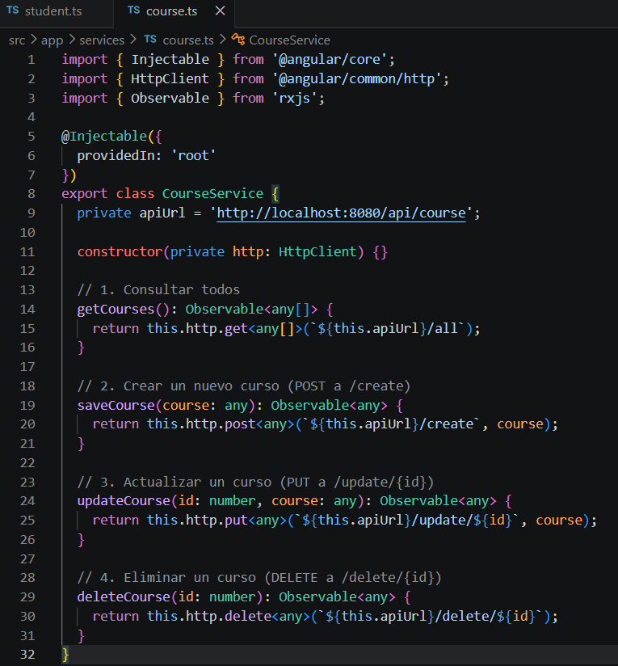
Construcción del frontend
B. Servicio de Cursos (src/app/services/course.ts)
Replica la estructura del servicio anterior, pero direccionando las peticiones hacia el controlador de materias (Base de datos PostgreSQL). Mapea los métodos:

Slide 14
Construcción del frontend
B. Servicio de Cursos (src/app/services/course.ts)
Replica la estructura del servicio anterior, pero direccionando las peticiones hacia el controlador de materias (Base de datos PostgreSQL). Mapea los métodos:
getCourses(): Petición GET a /all para extraer las materias locales.
saveCourse(course): Petición POST apuntando específicamente a la ruta /create configurada en el backend.
updateCourse(id, course): Petición PUT dirigida a /update/{id}.
deleteCourse(id): Petición DELETE dirigida a /delete/{id}.

Slide 15
Construcción del frontend
Paso 2: Desarrollo de la Capa de Presentación (Componentes CRUD):
Cada componente se diseñó de forma aislada bajo una arquitectura standalone, encapsulando su propia lógica de control de estado y su respectiva interfaz de usuario.
Módulo de Alumnos (src/app/components/student-list/)
Lógica (student-list.ts): Se implementó la interfaz OnInit para disparar la carga inicial de datos. Se programó la función switchTab(tabName) para gestionar un sistema de pestañas dinámicas mediante la variable activeTab ('all', 'search', 'create', 'edit', 'delete'). Para mitigar el desfase de renderizado asíncrono al recargar la página (F5), se inyectó la herramienta ChangeDetectorRef, forzando la actualización visual en el método cdRef.detectChanges() inmediatamente después de recibir las respuestas JSON exitosas del Gateway.

Slide 16
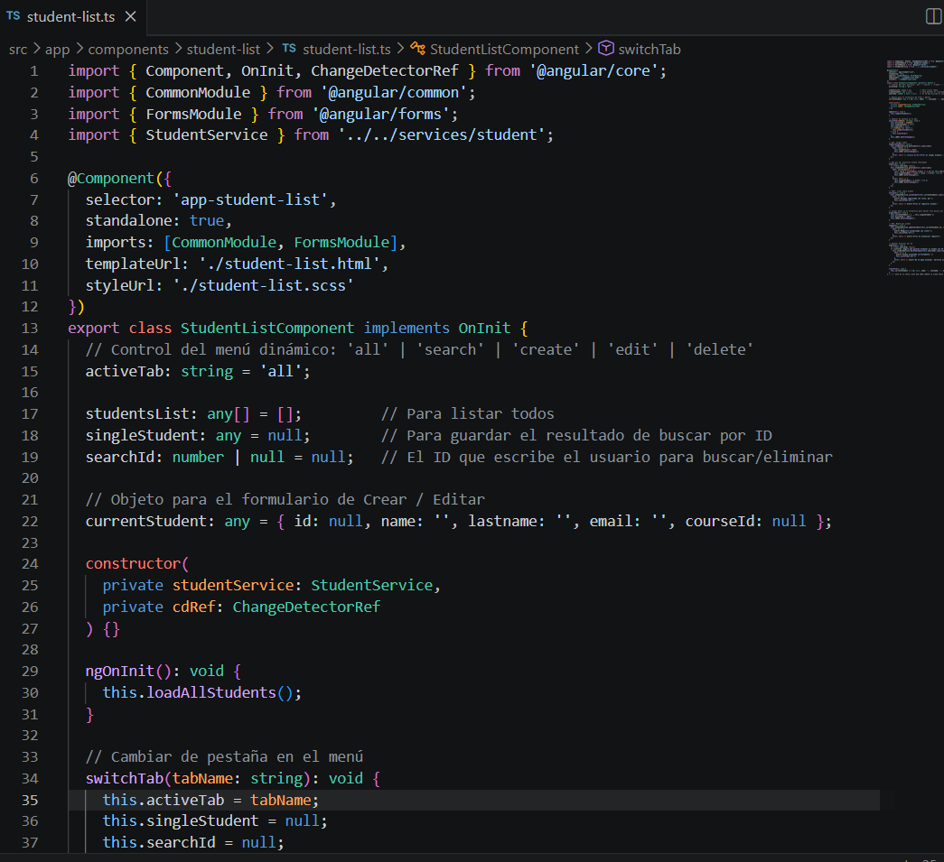
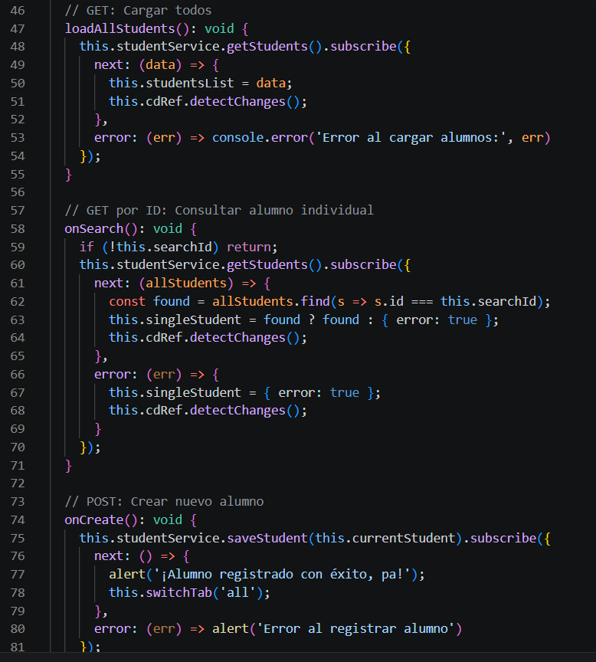
Construcción del frontend
Paso 2: Desarrollo de la Capa de Presentación (Componentes CRUD):
Cada componente se diseñó de forma aislada bajo una arquitectura standalone, encapsulando su propia lógica de control de estado y su respectiva interfaz de usuario.
Módulo de Alumnos (src/app/components/student-list/)

Slide 17
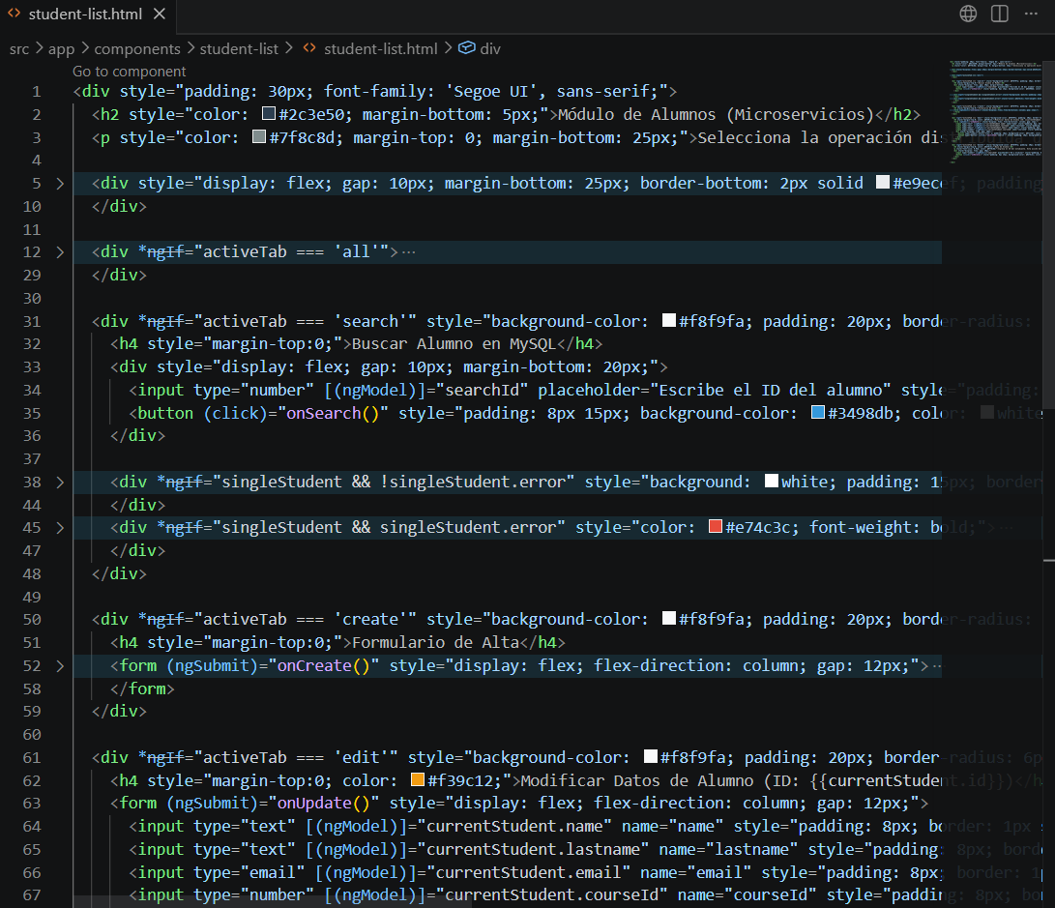
Construcción del frontend
Módulo de Alumnos (src/app/components/student-list/)
Vista (student-list.html): Contiene un menú superior de botones interactivos ligados al evento (click). Empleando directivas estructurales de Angular como *ngIf, el HTML oculta o muestra dinámicamente las secciones según la pestaña activa: la tabla general iterada con *ngFor, el buscador de registros individuales por ID, o los formularios reactivos equipados con la directiva de doble vía [(ngModel)] para capturar las entradas de texto del usuario.

Slide 18
Construcción del frontend
B. Módulo de Cursos (src/app/components/course-list/)
Se desarrolló siguiendo de manera simétrica la misma arquitectura del componente de alumnos, adaptando las variables y el renderizado a la estructura de la base de datos PostgreSQL.
Lógica (course-list.ts): Controla el estado local del formulario de materias (id, name, teacher) y coordina las llamadas asíncronas hacia el CourseService. También implementa el uso de ChangeDetectorRef para mantener estable la visualización de datos tras las recargas del navegador.
Vista (course-list.html): Despliega de forma independiente el menú operacional de cursos (color temático azul para diferenciarlo visualmente de alumnos), la tabla de materias enlazada a las variables del backend, y los bloques para buscar, dar de alta y actualizar la información de los profesores y asignaturas.

Slide 19
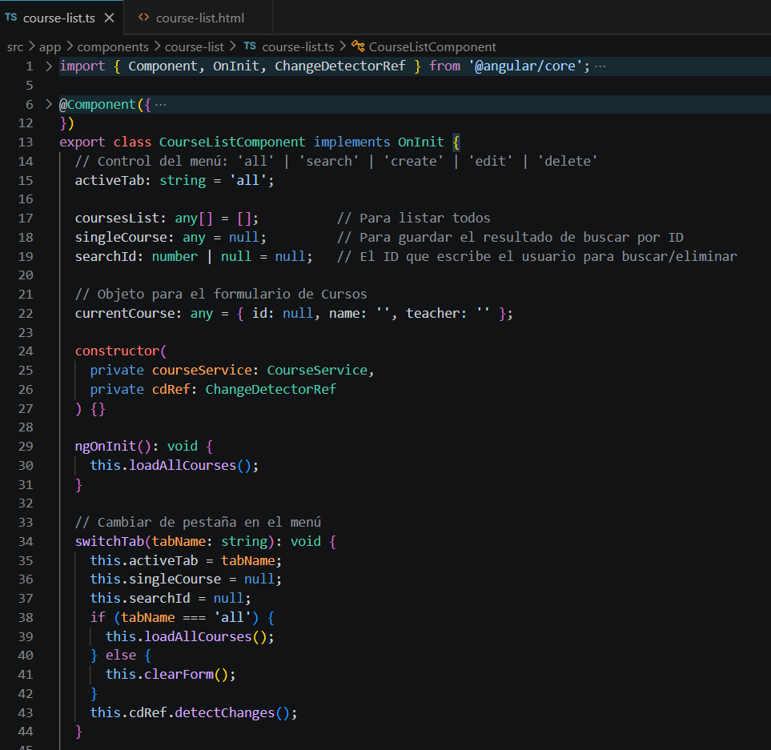
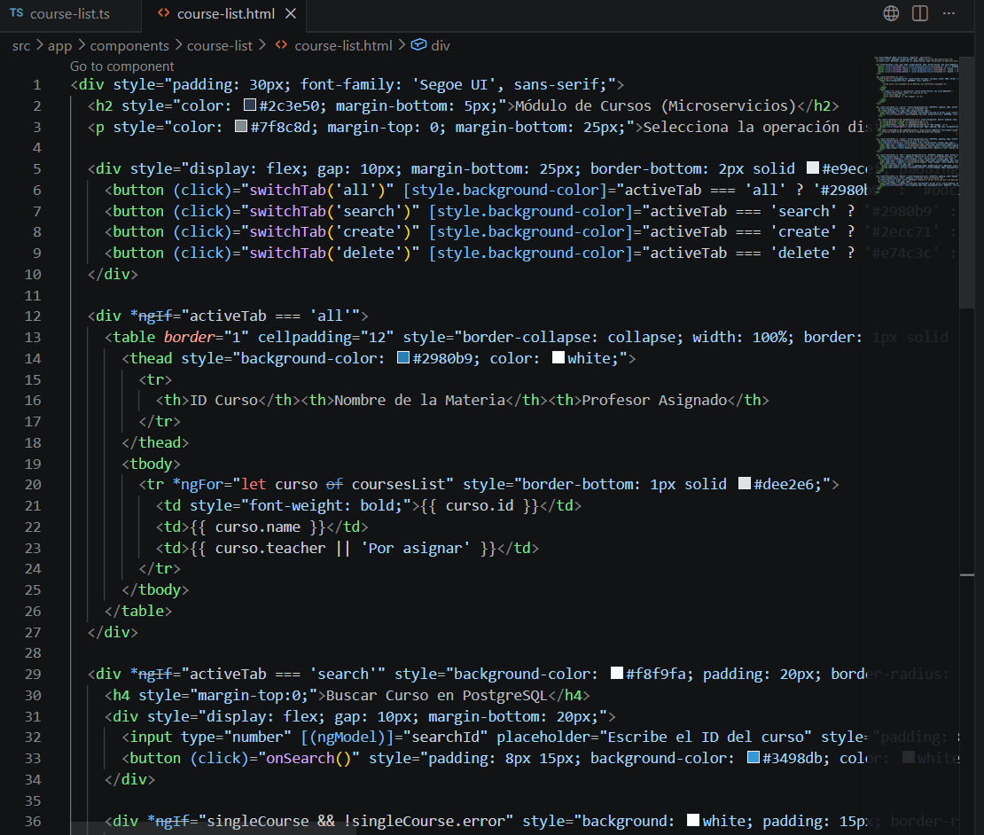
Construcción del frontend
B. Módulo de Cursos (src/app/components/course-list/)

Slide 20
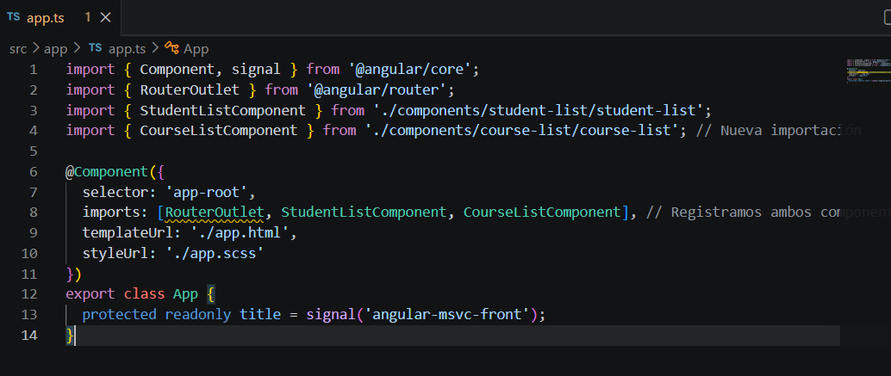
Construcción del frontend
Paso 3: Integración e Inyección en el Componente Principal
Una vez que ambos módulos (Alumnos y Cursos) funcionaban de manera autónoma, se procedió a unificarlos dentro de la raíz de la aplicación para que se presentaran de forma conjunta en una sola interfaz web.
A. Configuración Lógica de la Raíz (src/app/app.ts)
Al trabajar bajo el esquema moderno standalone de Angular 19, no se cuenta con un archivo tradicional de módulos (NgModule). Por lo tanto, la importación e inyección de los componentes se realizó directamente en los metadatos del decorador @Component de la clase principal App:

Slide 21
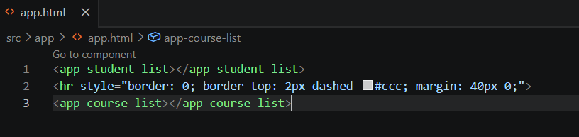
Construcción del frontend
B. Maquetado de la Vista Principal (src/app/app.html)
Se limpió el código por defecto generado por la CLI de Angular y se incrustaron las etiquetas personalizadas de los selectores de ambos componentes, separados por una línea divisoria estructural. Esto permitió renderizar los dos bloques de microservicios simultáneamente en la misma pantalla:

Slide 22
Configuraciones en el Backend (IntelliJ IDEA): Resolución del Bloqueo de CORS
Diagnóstico del Problema de Origen Cruzado (CORS)
Al acoplar la interfaz gráfica al sistema distribuido, se presentó un error de seguridad en la consola del navegador que bloqueó el flujo de datos. Este problema se conoce como CORS (Cross-Origin Resource Sharing / Intercambio de Recursos de Origen Cruzado).
Por seguridad, los navegadores modernos aplican la política de mismo origen (Same-Origin Policy), la cual prohíbe que una aplicación web alojada en un dominio o puerto específico realice peticiones HTTP hacia un servidor que se encuentra en un puerto distinto. En nuestro escenario:
El Frontend de Angular estaba montado en: http://localhost:4200
El Backend (API Gateway central) estaba escuchando en: http://localhost:8080
Debido a que los puertos 4200 y 8080 son técnicamente orígenes diferentes, el navegador interceptó las respuestas del API Gateway y las bloqueó al no detectar las cabeceras de autorización correspondientes.

Slide 23
Configuraciones en el Backend (IntelliJ IDEA): Resolución del Bloqueo de CORS
B. Implementación de la Solución paso a paso en Spring Boot
Para abrir el puente de comunicación de manera segura y permitir que Angular pudiera consumir, registrar, modificar y eliminar datos, implementamos la solución directamente sobre los controladores de la arquitectura en IntelliJ.
1. Modificación en el Microservicio de Estudiantes
Abrimos el archivo principal de control de la capa web, StudentController.java, y le inyectamos la anotación de seguridad @CrossOrigin justo arriba de la declaración de la clase. Con esto, le indicamos explícitamente a Spring Security y al servidor embebido de Tomcat que confiara en el origen del frontend.

Slide 24
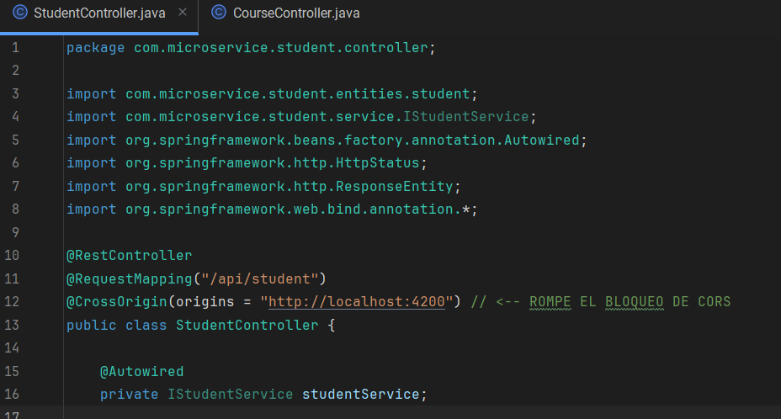
Configuraciones en el Backend (IntelliJ IDEA): Resolución del Bloqueo de CORS
El código se configuró de la siguiente manera:

Slide 25
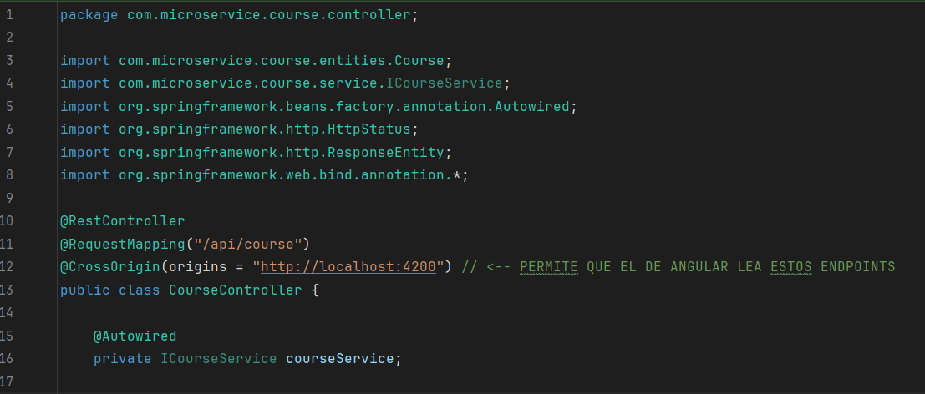
Configuraciones en el Backend (IntelliJ IDEA): Resolución del Bloqueo de CORS
2. Modificación en el Microservicio de Cursos
De forma simétrica, repetimos el proceso en el archivo CourseController.java en IntelliJ. Al añadir la misma anotación, aseguramos que las peticiones destinadas a la base de datos de PostgreSQL tampoco fueran rebotadas por el navegador. El controlador quedó estructurado así:

Slide 26
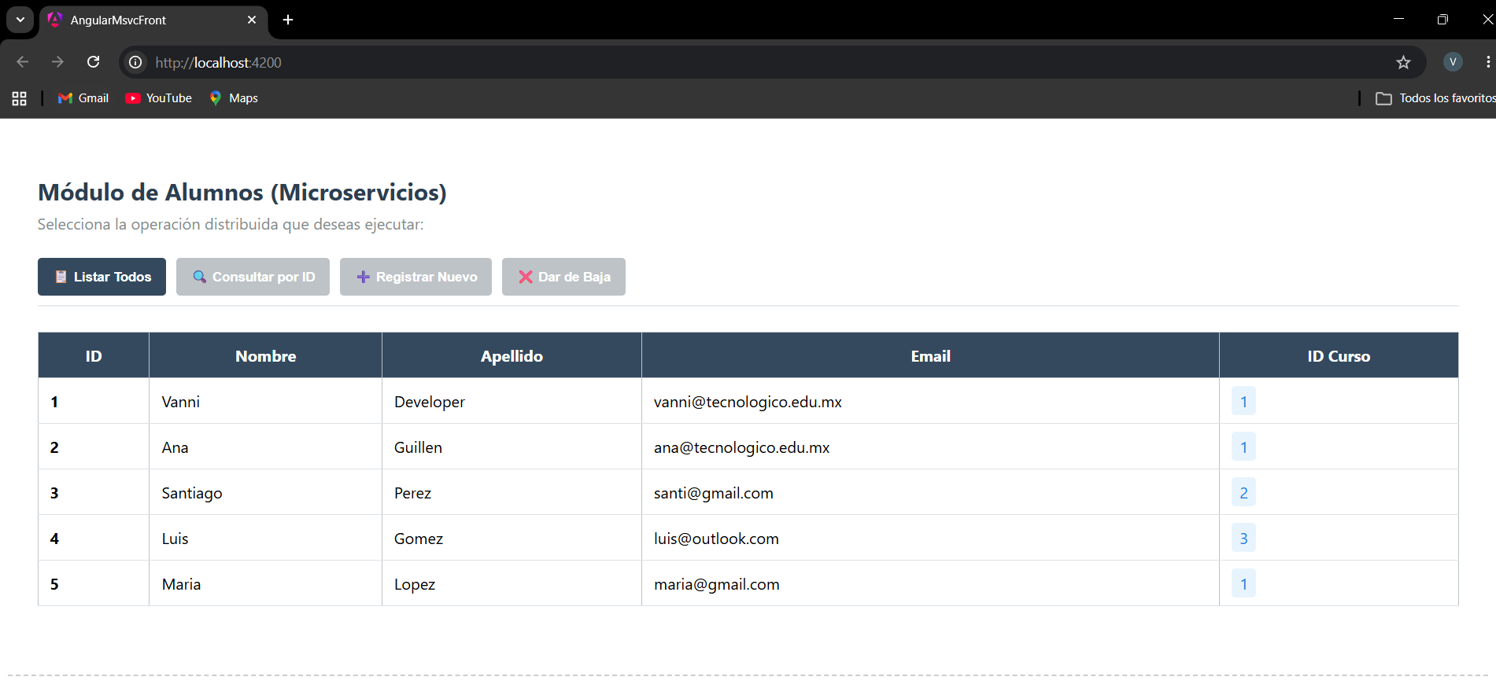
Resultados y Verificación de la Integración
Tras completar las configuraciones tanto en el Frontend como en el Backend, procedimos a verificar el funcionamiento del sistema. Los resultados obtenidos confirman que la comunicación entre las capas de la arquitectura distribuida es totalmente exitosa:
A. Visualización Exitosa de Datos (Consumo del Backend)
El resultado principal es la proyección en tiempo real de la información almacenada en las bases de datos. Al cargar la aplicación en el navegador (localhost:4200), confirmamos lo siguiente:

Slide 27
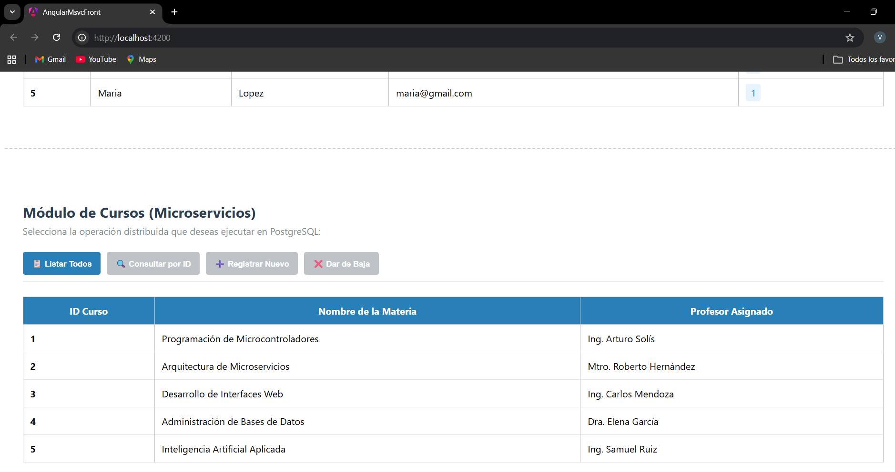
Resultados y Verificación de la Integración
Módulo de Estudiantes: La interfaz muestra correctamente la lista de alumnos recuperados desde el microservicio de Estudiantes, los cuales residen físicamente en el SGBD MySQL.
Módulo de Cursos: De forma simultánea y en la misma pantalla, se despliegan las materias y profesores obtenidos desde el microservicio de Cursos, provenientes de la base de datos PostgreSQL.

Slide 28
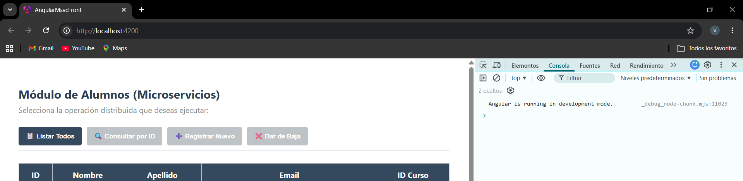
Resultados y Verificación de la Integración
Consola del Navegador Limpia (Cero Errores)
Como resultado técnico final, se verificó la Consola de Desarrollador (F12) del navegador. Tras aplicar la configuración de @CrossOrigin en IntelliJ, la consola ya no reporta errores de seguridad ni bloqueos de red. Las peticiones fluyen con códigos de estado 200 OK (para consultas) y 201 Created (para registros nuevos), lo que garantiza una integración profesional y funcional al 100%.

Slide 29
Conclusión
La realización de esta práctica nos permitió entender la importancia de la integración entre el frontend y el backend en entornos empresariales. Desarrollar microservicios independientes no es suficiente si no se cuenta con una capa de presentación capaz de consumir esos datos de forma eficiente y segura.
Aprendimos a solucionar problemas críticos de comunicación como el bloqueo de CORS y el desfase en el renderizado asíncrono de componentes web en Angular 19. Al final, logramos unificar dos módulos de negocio completamente independientes (Alumnos en MySQL y Cursos en PostgreSQL) bajo una misma experiencia de usuario centralizada, interactiva y libre de errores en la consola del navegador. El proyecto cumple con éxito todos los requerimientos técnicos y arquitectónicos establecidos para sistemas distribuidos.

Slide 30
Fuentes
Angular. (2026). Componentes Standalone en Angular: Guía de Arquitectura Moderna. Angular Dev. https://angular.dev/guide/components/standalone
Angular. (2026). Realización de peticiones HTTP con HttpClient. Angular Dev. https://angular.dev/guide/http/making-requests
Dev Predator. (22 de febrero de 2021). TUTORIAL ANGULAR - Consumir Microservicios SpringBoot - Parte 1 [Video]. YouTube. http://www.youtube.com/watch?v=jxZh0gQ9oZc
Mozilla Contributors. (2026). Intercambio de Recursos de Origen Cruzado (CORS). MDN Web Docs. https://developer.mozilla.org/es/docs/Web/HTTP/CORS
Spring by VMware. (2026). Habilitación de peticiones de origen cruzado (CORS) en RESTful Web Services. Spring Guides. https://spring.io/guides/gs/rest-service-cors/

